Slide 1
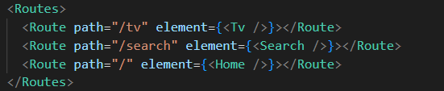
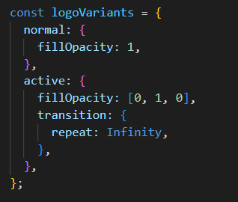
8.2 Header part Two
처음에 컴포넌트를 element밖에써서 콘솔에 오류찍혔음

Slide 2

마우스를 올리면 애니메이션이 생김

